Slide 1
Chương 2 khảo sát thu thập thông tin và xây dựng đặc tả
Khảo sát, thu thập thông tin
Xây dựng đặc tả

Slide 2
2.1 Khảo sát thu thập thông tin
2.1.1 Tầm quan trọng của khảo sát thu thập TT
Quá trình phát triển một sản phẩm phần mềm (Software Development Process) là quá trình định nghĩa ai làm cái gì, làm khi nào và như thế nào.
Quá trình xây dựng một sản phẩm phần mềm hoặc nâng cấp một sản phẩm đã có được gọi là quá trình phát triển phần mềm.

Slide 3
2.1 Khảo sát thu thập thông tin
2.1.2 Mục đích khảo sát
Khảo sát hệ thống là nhằm thu thập tốt nhất thông tin phản ánh về hệ thống hiện tại, để từ đó làm cơ sở cho việc phân tích và xây dựng hệ thống mới giải quyết tồn tại bất cập của hệ thống cũ. Vậy khảo sát yêu cầu bao gồm những mục tiêu sau:
- Tiếp cận với nghiệp vụ chuyên môn, môi trường của hệ thống.
- Tìm hiểu vai trò, chức năng, nhiệm vụ và cách thức hoạt động của hệ thống.
- Nêu ra được các điểm hạn chế, bất cập của hệ thống cần phải thay đổi.
- Đưa ra được những vấn đề của hệ thống cần phải được nghiên cứu thay đổi.

Slide 4
2.1 Khảo sát thu thập thông tin
2.1.3 Nội dung khảo sát
Là phải tìm hiểu được các nội dung của hệ thống như sau:
- Các mục tiêu hoạt động của đơn vị, các công việc và cách thức hoạt động để đạt những mục tiêu đó.
- Những thông tin cần thiết để thực hiện công việc, từng loại công việc.
- Các nguồn dữ liệu (định nghĩa, cấu trúc, dung lượng, kích thước,…) bên trong và bên ngoài đơn vị. Có thể bao gồm:
Các hồ sơ, sổ sách, tập tin
Biểu mẫu, báo cáo, qui tắc, quy định, công thức.
Các qui tắc, qui định ràng buộc lên dữ liệu
Các sự kiện tác động lên dữ liệu

Slide 5
2.1 Khảo sát thu thập thông tin
2.1.3 Nội dung khảo sát
- Tìm hiểu khi nào, như thế nào, và bởi ai các dữ liệu đó được tạo ra, di chuyển, biến đổi và được lưu trữ. Ứng với mỗi xử lý, thực hiện tìm hiểu:
Phương pháp: cách thức thực hiện.
Tần suất: số lần thực hiện trong một đơn vị thời gian.
Khối lượng: độ lớn thông tin thực hiện.
Độ phức tạp: xử lý là một là một quá trình phức tạp liên quan đến nhiều loại dữ liệu hay chỉ là một tính toán đơn giản với một vài loại dữ liệu.
Độ chính xác: độ chính xác của kết quả thực hiện.

Slide 6
2.1 Khảo sát thu thập thông tin
2.1.3 Nội dung khảo sát
- Thứ tự và các phụ thuộc khác giữa các hoạt động truy xuất dữ liệu khác nhau.
- Các chính sách, hướng dẫn mô tả hoạt động quản lý, thị trường và môi trường hệ thống.
Các phương tiện, tài nguyên có thể sử dụng.
- Trình độ chuyên môn sử dụng vi tính của các đối tượng xử lý thông tin hệ thống.
- Môi trường hệ thống (kinh tế, xã hội, cơ quan chủ quản, …).
- Các đánh giá, phàn nàn về hệ thống hiện tại, các đề xuất giải quyết.

Slide 7
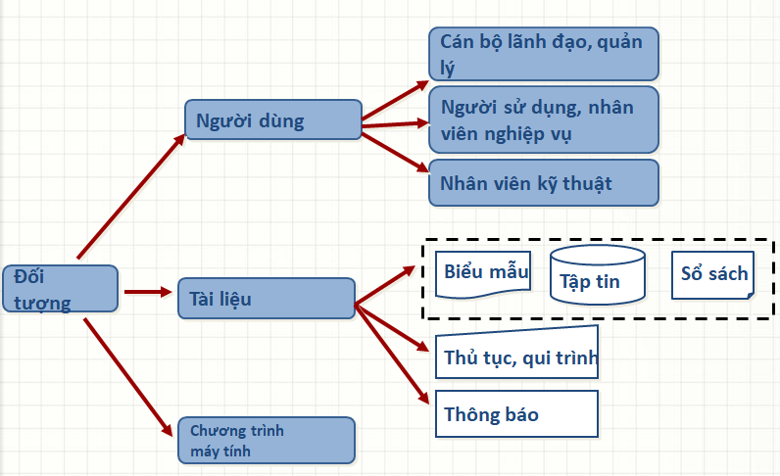
2.1 Khảo sát thu thập thông tin
2.1.4 Đối tượng khảo sát
Có nhiều nguồn có thể cung cấp thông tin để đáp ứng nội dung khảo sát yêu cầu. Mỗi nguồn có một hình thức khác nhau do đó phải có một cách tiếp cận khảo sát khác nhau. Các đối tượng khảo sát đó là:

Slide 8
2.1 Khảo sát thu thập thông tin
2.1.4 Đối tượng khảo sát
2.1.4.1 Người dùng
- Các cán bộ lãnh đạo, cán bộ quản lý: các đối tượng này sẽ giúp cho phân tích viên nắm bắt được tổng quan cấu trúc hệ thống, mục tiêu chung mà hệ thống mới mong muốn mang lại. Các thông tin mà đối tượng này mang lại thường là chiều rộng, mang tính tổng thể, chiến lược không mô tả chi tiết cách thức phải thực hiện.
- Người sử dụng, nhân viên nghiệp vụ: các đối tượng này sẽ cung cấp thông tin chi tiết cách thức mà họ đang thực hiện công việc gồm các bước cụ thể, các giấy tờ biểu mẫu liên quan. Các thông tin mà đối tượng mang lại thường là chiều sâu, chi tiết, cục bộ, bỏ qua ý tưởng chiến lược mang tính tổng thể.
- Nhân viên kỹ thuật: các đối tượng này sẽ cung cấp thông tin về tình trạng công nghệ, trang thiết bị, phần mềm hiện hành đang sử dụng và khả năng, trình độ về kỹ thuật của họ. Các đối tượng này thường trợ giúp rất lớn trong việc huấn luyện, triển khai và bảo trì hệ thống mới.

Slide 9
2.1 Khảo sát thu thập thông tin
2.1.4 Đối tượng khảo sát
2.1.4.2 Tài liệu
- Tài liệu về sổ sách, biễu mẫu, tập tin: nguồn cung cấp các thông tin về dữ liệu, luồng dữ liệu, giao dịch và xử lý giao dịch. Đặc biệt là các biểu mẫu đây chính là kết quả đầu ra của hệ thống.
- Tài liệu về qui trình, thủ tục: nguồn cung cấp thông tin về qui trình xử lý, vai trò xử lý của các nhân viên, chi tiết mô tả công việc của nhân viên, các qui định thủ tục.
- Các thông báo: các mẫu thông báo của hệ thống đối với môi trường ngoài, giữa các bộ phận trong hệ thống (ví dụ: thông báo họp mặt khách hàng,thông báo mời thầu, thông báo từ chối đơn hàng, … hoặc các thông báo nội bộ như là thông báo bổ nhiệm, thông báo nâng lương,…).
2.1.4.3 Chương trình máy tính
Các chương trình phần mềm hệ thống đang sử dụng, các chương trình này giúp xác định được cấu trúc dữ liệu hệ thống, thói quen của người sử dụng, chức năng mà hệ thống mới chưa đáp ứng được, số liệu thử nghiệm hệ thống.

Slide 10
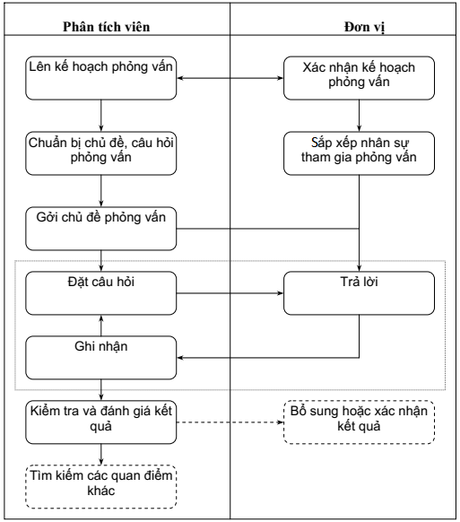
2.1 Khảo sát thu thập thông tin
2.1.5 Các phương pháp khảo sát
2.1.5.1 Phỏng vấn
- Phỏng vấn là một hình thức khảo sát thu thập thông tin trực tiếp từ các đối tượng sẽ sử dụng hệ thống. Vì mỗi người dùng sẽ có những hiểu biết nhất định về một phần công việc của mình trong hệ thống hiện tại và mong muốn hệ thống mới về những gì sẽ phục vụ và trợ giúp cho công việc của họ.
- Phỏng vấn là một cách thức đối thoại trực tiếp trong đó, phân tích viên sẽ ra câu hỏi và đối tượng phỏng vấn sẽ trả lời câu hỏi. Qui trình các bước thực hiện như sau:

Slide 11
2.1 Khảo sát thu thập thông tin
2.1.5 Các phương pháp khảo sát
2.1.5.1 Phỏng vấn
- Loại câu hỏi phỏng vấn
Câu hỏi mở: là câu hỏi giúp cho việc trả lời được tự do trong phạm vi hệ thống. Kết quả trả lời không tuân theo một vài tình huống cố định. Mục đích của câu hỏi mở là khuyến khích người trả lời đưa ra được tất cả ý kiến có thể trong khuôn khổ câu hỏi. Do đó, câu hỏi mở dùng để thăm dò, gợi mở vấn đề và người trả lời phải có một kiến thức tương đối.
Ví dụ: “Anh (Chị) đang xử lý thông tin gì?” hoặc “Anh (Chị) có khó khăn gì khi quản lý dữ liệu của mình?”
Câu hỏi đóng: là câu hỏi mà sự trả lời là việc chọn lựa một hoặc nhiều trong những tình huống xác định trước. Do đó, câu hỏi đóng được dùng xác định một tình huống cụ thể.
Ví dụ: “Điều nào dưới đây là tốt nhất đối với HTTT Anh (Chị) đang sử dụng?”
Dễ dàng truy cập đến tất cả dữ liệu cần
Thời gian trả lời tốt nhất của hệ thống
Khả năng chạy đồng thời với các ứng dụng khác

Slide 12
2.1 Khảo sát thu thập thông tin
2.1.5 Các phương pháp khảo sát
2.1.5.1 Phỏng vấn
- Loại câu hỏi phỏng vấn
Câu hỏi đóng thường được thiết kế theo một trong những dạng sau:
Đúng – sai
Nhiều chọn lựa (có thể một trả lời hoặc trả lời tất cả chọn lựa)
Tỉ lệ trả lời: từ xấu đến tốt, từ rất đồng ý đến hoàn toàn không đồng ý. Mỗi điểm trên tỉ lệ nên có một nghĩa rõ ràng và nhất quán và thường có một điểm trung lập ở giữa
Xếp hạng các chọn lựa theo thứ tự mức độ quan trọng
Sắp xếp câu hỏi: thứ tự câu hỏi phải hợp lý, phù hợp với mục tiêu khảo sát và khả năng của người trả lời. Các thứ tự có thể là:
Thu hẹp dần: ban đầu là những câu hỏi rộng, khái quát và càng về sau thì thu hẹp đến một mục tiêu.
Mở rộng dần: ban đầu đề cập đến một điểm nào đó rồi mở rộng dần phạm vi đề cập

Slide 13
2.1 Khảo sát thu thập thông tin
2.1.5 Các phương pháp khảo sát
2.1.5.1 Phỏng vấn
So sánh hai loại câu hỏi:
Câu hỏi mở | Câu hỏi đóng
Ưu điểm: - Không ràng buộc kết quả trả lời - Có thể phát sinh ý tưởng mới | Ưu điểm: - Thời gian trả lời ngắn - Nội dung trả lời tập trung, chi tiết
Khuyết điểm: - Thời gian dễ kéo dài - Nội dung trả lời có thể vượt phạm vi câu hỏi | Khuyết điểm: - Mất nhiều thời gian chuẩn bị câu hỏi - Không mở rộng được kết quả trả lời

Slide 14
2.1 Khảo sát thu thập thông tin
2.1.5 Các phương pháp khảo sát
2.1.5.2 Dùng bảng câu hỏi
Phương hướng khảo sát dùng bảng câu hỏi ít tốn kém hơn, thời gian trả lời lại nhanh hơn, kết quả xác định hơn và thu thập được thông tin từ nhiều đối tượng hơn trong cùng một thời gian ngắn. Tuy nhiên, phương pháp này lại thụ động và ít mang lại chiều sâu hơn phương pháp phỏng vấn.
Để thực hiện, các công việc phân tích viên cần phải làm rõ:
Tập hợp câu hỏi thành từng nhóm
Phân loại các đối tượng sử dụng thành nhóm và gởi nhóm câu hỏi nào đến nhóm người nào. Tổng quát , việc góm nhóm sẽ được thực hiện bởi một hoặc sự kết hợp của bốn phương pháp sau:
+ Đối tượng tích cực: đối tượng có vị trí thuận lợi, sẵn lòng để được khảo sát, hoặc những đối tượng có nhiều động lực trả lời nhất
+ Nhóm ngẫu nhiên: chọn ngẫu nhiên một nhóm người dùng trong danh sách để gởi câu hỏi
+ Theo chủ định: chọn những người thoả các tiêu chuẩn xác định nào đó. Ví dụ: những người đã làm việc với hệ thống 2 năm trở lên, những người thường xuyên sử dụng hệ thống,…
+ Chọn theo loại: người dùng, quản lý, …

Slide 15
2.2 Xây dựng đặc tả
2.2.1 Tổng hợp nội dung khảo sát thu thập thông tin
Từ các yêu cầu của khách hàng, chúng ta xác định được các mục tiêu của phần mềm cần phát triển. Thường đó là các yêu cầu chức năng về những gì mà hệ thống phải thực hiện, nhưng chưa cần chỉ ra các chức năng đó thực hiện như thế nào.
Việc xác định đúng và đầy đủ các yêu cầu là nhiệm vụ rất quan trọng, nó làm cơ sở cho tất cả các bước tiếp theo trong dự án phát triển phần mềm. Muốn vậy, thì phải thực hiện đặc tả chi tiết các yêu cầu của hệ thống.

Slide 16
2.2 Xây dựng đặc tả
2.2.2 Xây dựng đặc tả
Muốn đạt được các mục tiêu trên thì cần phải
Xác định và hiểu rõ phạm vi của bài toán: những người phát triển sẽ xây dựng hệ thống theo sự hiểu biết của họ như thế nào về những yêu cầu của khách hàng.
Nắm bắt các yêu cầu: người phân tích phải nắm bắt được tất cả các nhu cầu của khách hàng bằng cách phải trao đổi với mọi người có liên quan đến dự án, tham khảo các tài liệu liên quan. Thông qua việc thảo luận, trao đổi với khách hàng, các chuyên gia của lĩnh vực ứng dụng và những người đã, đang sử dụng những hệ thống có sẵn, ta có thể phát hiện và nắm bắt được các yêu cầu của họ.

